Slide 1
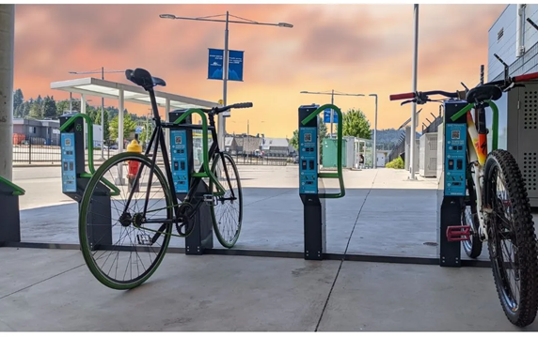
Smart Parking and e-charging pods for Bicycles
Καρδούτσος Άγγελος
Κόττας Κωνσταντίνος
Μαναγούδης Μιχαήλ
15 Φεβρουαρίου 2022

Slide 2

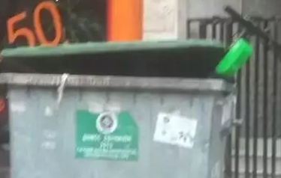

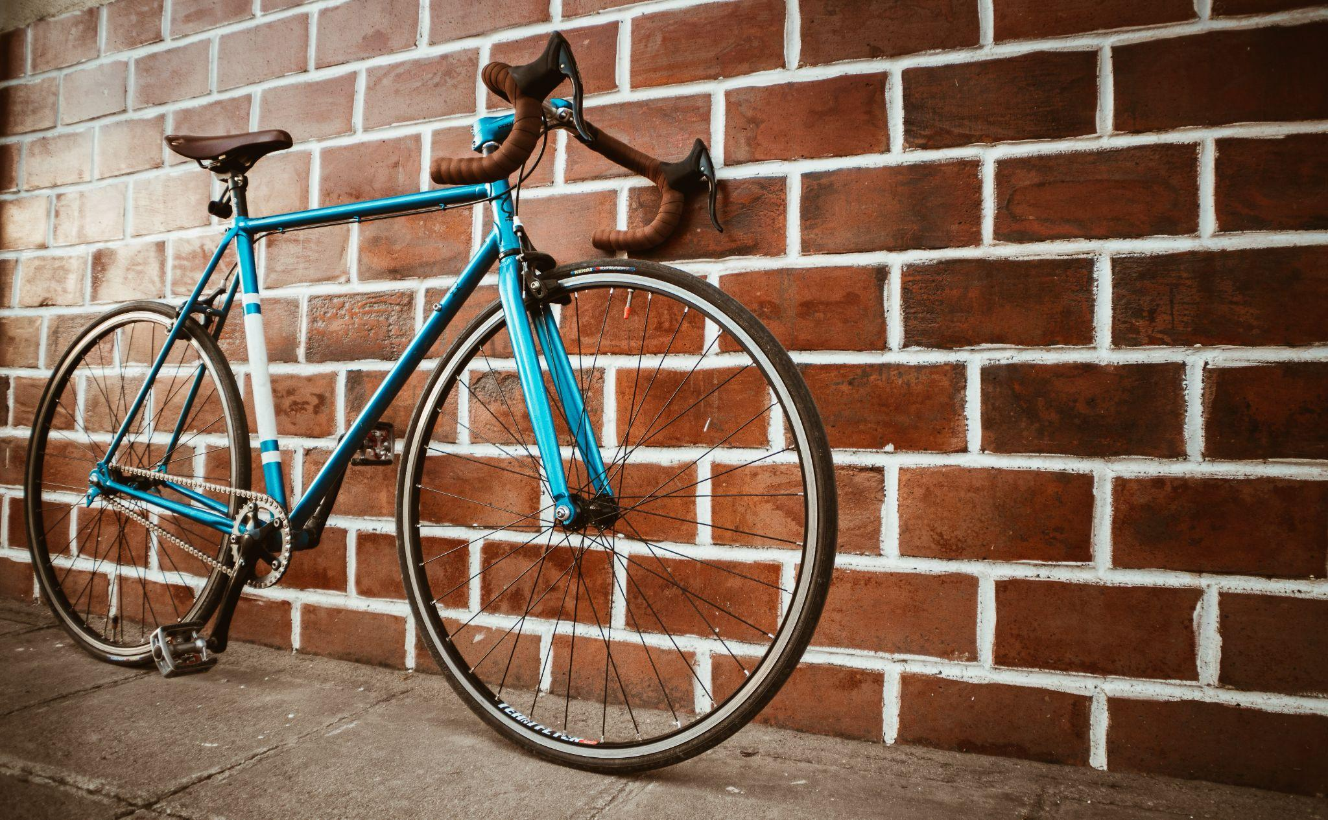
Problem
Ασφάλεια
Μακροπρόθεσμη ενοικίαση
Ποδήλατα εκτός δικτύου
Notes:
Ασφάλεια-Προστασία-Κλοπή
Lime πεταμένα στο λιμάνι
βόλτες με κλειδωμένα lime +ήχο
Καταστροφές
Μακροπρόθεσμη ενοικίαση
Πάνω από μέρα υψηλές χρεώσεις
Ανοιχτό για ποδήλατα εκτός εταιρείας
Δεν έχει πολλά σημεία φόρτισης ηλεκτρικών ποδηλάτων

Slide 3

Solution (Innovation)
Κλειστοί χώροι φύλαξης
Μακροπρόθεσμη ενοικίαση
Φόρτιση & φύλαξη ποδηλάτων εκτός δικτύου
Επιστροφή χρημάτων
Notes:
Κλειστοί χώροι φύλαξης
Μακροπρόθεσμη ενοικίαση ποδηλάτου Δυνατότητα φόρτισης & φύλαξης ποδηλάτου εκτός της εταιρίας
Επιστροφή χρημάτων σε περίπτωση πραγματοποίησης μικρότερης από την αρχική δέσμευση (στο ψηφιακό πορτοφόλι)

Slide 4

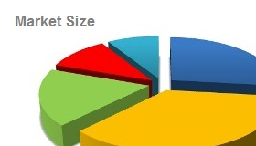
Market
Validation: 8 στους 10 φοιτητές που ρωτήσαμε θα χρησιμοποιούσαν μία τέτοια εφαρμογή. Οι 2 από αυτούς για άθληση και οι υπόλοιποι για να μετακινούνται στην πόλη, αφού τους συμφέρει οικονομικά και χρονικά.
Size: Από τους 167.000 κατοίκους της Πάτρας οι 34.000 είναι φοιτητές (=20%), και η έρευνα έγινε μόνο στους φοιτητές.

Slide 5
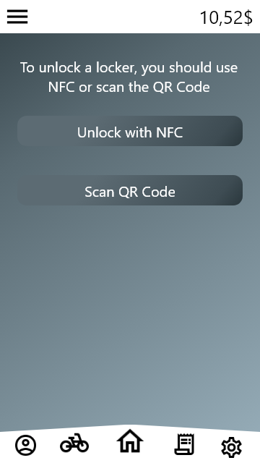
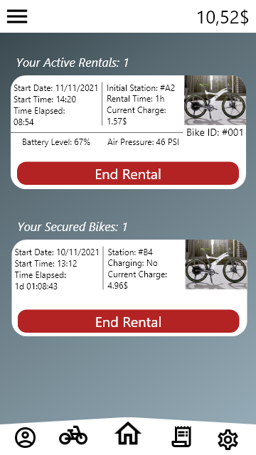
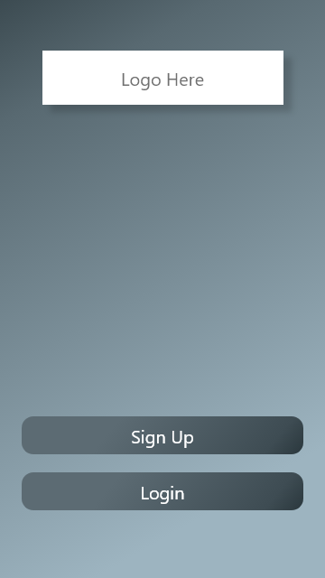
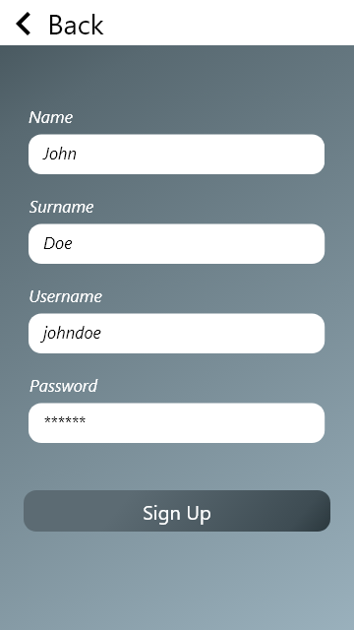
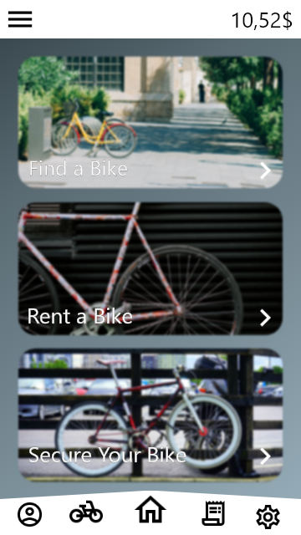
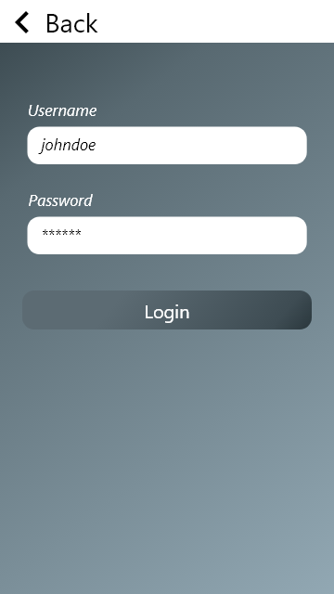
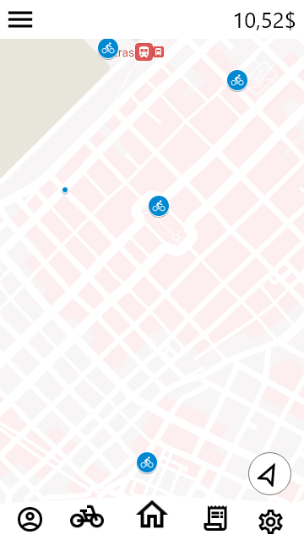
Ιδανική Λειτουργία (Business model)
Notes:
Εύρεση διαδρομής με την κοντινότερη βάση στον προορισμό.
Απεικόνιση χάρτη με τις βάσεις μας
Παρακολούθηση φόρτισης στην βαση
Οταν το ποσοστό μπαταρίας είναι χαμηλό να προτείνουμε στον χρήστη να κάνει αλλαγή στον κοντινότερο σταθμό
Όλες οι βάσεις μας περιλαμβάνουν κλειστούς χώρους για την αποθήκευση των ποδηλάτων μας.
Τα ποδήλατα έχουν πάνω αισθητήρες…. πίεσης στα λάστιχα, αισθητήρα GPS, κάποια μέθοδο identification, επιταχυνσιόμετρο και ένα σύστημα κλειδώματος φρένων (ανεξάρτητο από τα μηχανικά φρένα για ασφάλεια).
Η πληρωμή γίνεται στην αρχή και υπάρχει η δυνατότητα όταν τελειώσει η πληρωμένη ώρα να επεκταθεί εκ νέου με νέα πληρωμή.
Ο χρήστης σκανάρει το QR code ή NFC της βάσης φύλαξης --> Επιλογή χρέωσης --> Απομακρυσμένο ξεκλείδωμα βάσης --> παραλαβή ποδηλάτου --> Κλείδωμα άδειας βάσης.
(Όμοια για να το αφήσει πίσω.)
Αναφορά βλάβης από τον επόμενο χρήστη (με το που το πρωτοδεί μόνο)
Ειδοποιήσεις στο κινητό (ταχύτητα, μπαταρία,...)
Εύρεση διαδρομής με την κοντινότερη βάση στον προορισμό.
Healthy data collection Καταγραφή διαδρομών για εύρεση βέλτιστων σημείων τοποθέτησης καινούριων βάσεων

Slide 6
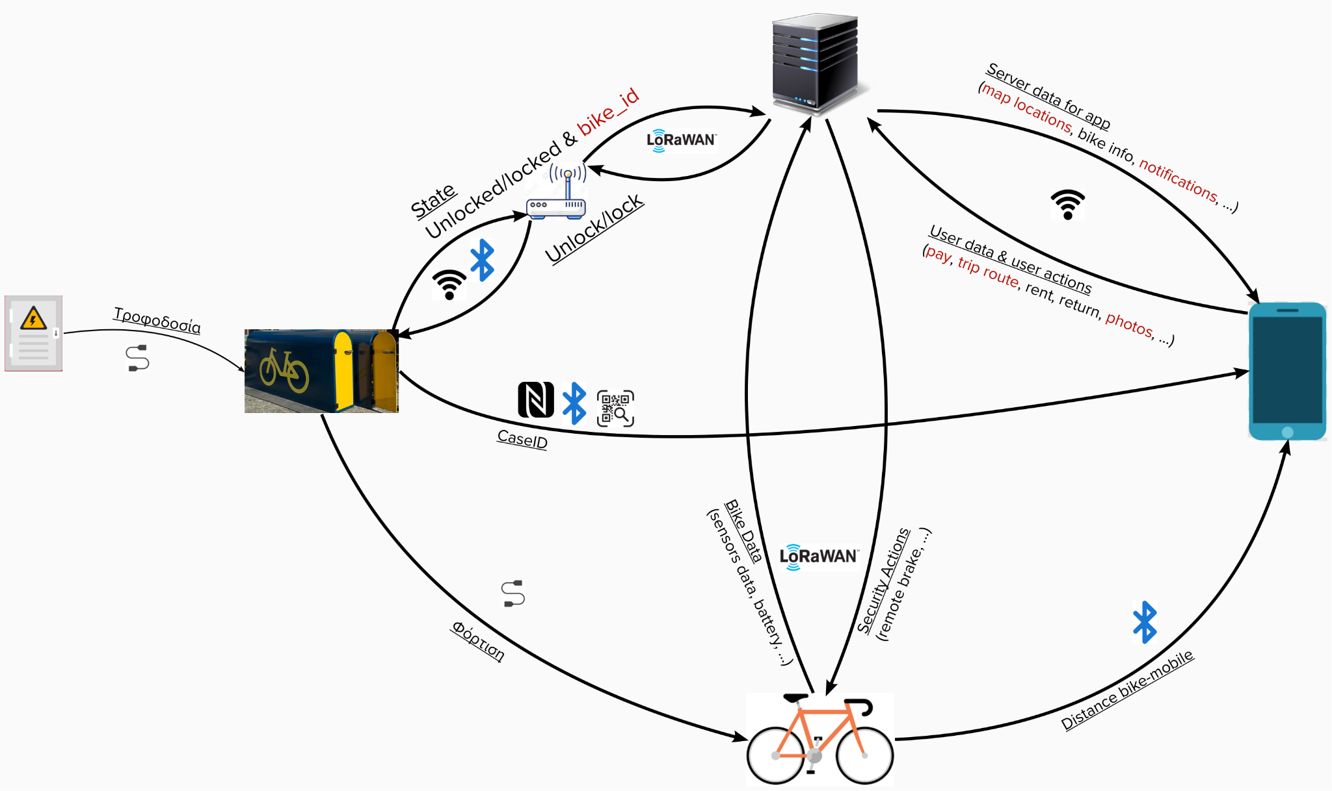
Hardware
Αρχιτεκτονική Συστήματος
Sensors
GPS tracker
Speedometer
Air pressure
Station
Bike boxes
Gateway
Electrical
Battery
Φορτιστής
Remote brakes
Notes:
bluetooth: 500 Kb/s
lora: 300 bps to 37.5 kbps εμεις θέλουμε περιπου 100 bytes για το μηνυμα που στέλνουμε αν ολοκληρωθεί max 200
2G GSM :30-50 kbps

Slide 7
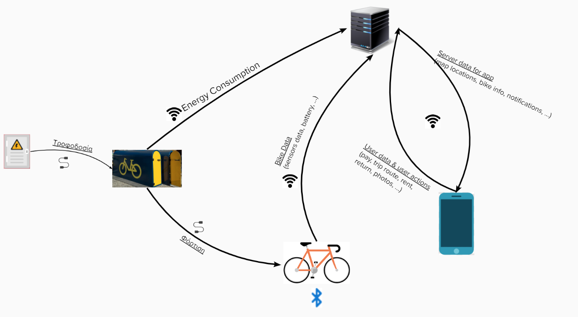
Βασικές Λειτουργίες (Υλοποίηση-Demo)
1ο Σενάριο (alpha version)
Επικοινωνία αισθητήρων με συσκευή ποδηλάτου
Διασύνδεση συσκευής ποδηλάτου με Server
Υλοποίηση διαδικασία ενοικίασης
App for basic use
Διασύνδεση Βάσης - Server
Περιβάλλον διαχειριστή & πελάτη
2ο Σενάριο
Απεικόνιση χάρτη με τα ποδήλατα και τις βάσεις
Εμφάνιση πληροφοριών ποδηλάτων
Έλεγχος μεταβλητών τηλεμετρίας και εμφάνιση ειδοποιήσεων για παραβιάσεις
App services improvement

Slide 8
Καταμερισμός Εργασιών
Άγγελος → App
Κώστας → Ποδήλατο
Μιχάλης → Server
Όλοι Μαζί → Επικοινωνίες μεταξύ συσκευών
Admin view page Customer view page

Slide 9

Competitive Advantages
Δυνατότητα ενοικίασης:
Αυτοκινήτου
Μηχανής
Σε όλες τις πόλεις της Ελλάδας
Ποδηλάτου ?

Slide 10

Τελος
Ερωτήσεις;
Σας Ευχαριστούμε

